Slide 1


विवाह प्रमाण पत्र के लिए निर्देशिका
Version 1.0
ई-मित्र सेवा

Slide 2

भूमिका :-
विवाह का पंजीयन बहु-उपयोगी है। विवाह के पंजीयन से उपलब्ध विवाह प्रमाण-पत्र से महिलाओ को उत्तराधिकार प्राप्त होने की सुविधा मिलेगी एवं बाल-विवाह व बहुविवाह जेसी कुरीतियोंपर भी अंकुश लगाया जा सके |

Slide 3
विवाह पंजियन हेतु आवश्‍यक दस्‍तावेज :-
आवेदन पत्र, वर व वधू का अलग-अलग शपथ पत्र और विवाह के साक्षी दो गवाहों के शपथ पत्र तथा गवाहों के पहचान एवं पते के दस्‍तावेज (एक वर पक्ष व एक वधू पक्ष हेतु)
पहचान एवं पते की स्‍वहस्‍ताक्षरित प्रति (केवल आवेदक की) निम्‍न में से केवल एक दस्‍तावेज अनिवार्य रूप से संलग्‍न करे:-
  मतदाता पहचान पत्र
  आधार कार्ड
  ड्राइविंग लाईसेंस
  पासपोर्ट
  पेनकार्ड
  भामाशाह कार्ड इत्‍यादि
वर-वधू की संयुक्‍त फोटो (5x3 Size) अथवा वर-वधु की फोटो केमरे से खींचकर।

Slide 4
आवेदन क्षेत्र :-
ई-मित्र केन्‍द्र द्वारा आवेदन प्रपत्र विवाह सम्‍पन्‍न होने वाले क्षेत्र के रजिस्‍ट्रार (विवाह पंजीयन) को अग्रेषित किया जावेगा।
अथवा
ई-मित्र केन्‍द्र वर-वधू विवाह पश्‍चात जिस क्षेत्र विवाह पंजीयन हेतु प्रार्थना-पत्र दिये जाने के तत्‍काल कम से कम 30 दिन पुर्व से उस क्षेत्र में निवास कर रहे हो, तो उस क्षेत्र के रजिस्‍ट्रार (विवाह पंजीयन) को अग्रेषित करेगा।

Slide 5
शुल्‍क :-
आवेदन प्रपत्र को ऑनलाइन भरने एवं वर-वधू की संयुक्‍त फोटो (5*3 Size) को स्‍केन कर अपलोड किये जाने व संलग्‍न पहचान/पते के दस्‍तावेज का राजकीय डेटाबेस से सत्‍यान किये जाने की स्थिति में 15/- शुल्‍क रहेगा।

Slide 6

विभाग द्वारा आवेदक को SMS के माध्यम से सूचित करना :-
आवेदन पत्र की जांच उपरान्‍त सही पाये जाने पर अथवा आवेदन पत्र में कमी होने पर कमीयों का अंकन करते हुए, रजिस्‍ट्रार (विवाह पंजीयन) द्वारा तिथि निर्धारित कर, जो आवेदन पत्र प्राप्‍त होने के सात दिवस से अधिक नहीं होगी, आवेदनकर्ता (वर एवं वधु) को रजिस्‍ट्रार कार्यालय में आवश्‍यक दस्‍तावेजों सहित उपस्थित होने की सूचना मोबाईल पर SMS के द्वारा दी जावेगी। वर-वधु को निर्धारित दिनांक को संबन्धित रजिस्‍ट्रार कार्यालय में उपस्थित होकर निम्‍न दस्‍तावेज प्रस्‍तुत करने होंगे-

Slide 7
विभाग को सत्‍यापन हेतु मूल दस्‍तावेज :-
ई-मित्र पर आवेदन किये गये प्रपत्र का प्रिन्‍टआउट एवं पावती रसीद
वर-वधु प्रत्‍येक की एक-एक पासपोर्ट साईज फोटो
वर-वधू की संयुक्‍त फोटो (5x3 Size)
वर व वधू की पहचान व पता का दस्‍तावेज
वर व वधू की जन्‍म तिथि प्रमाण पत्र
वर व वधू का अलग-अलग शपथ पत्र
विवाह के साक्षी दो गवाहों के शपथ पत्र तथा पहचान एवं पते के दस्‍तावेज (एक वर पक्ष व एक वधू पक्ष हेतु)
शादी का कार्ड (वर व वधू दोनो पक्ष का) यदि उपलब्‍ध हो।

Slide 8
विवाह पंजीकरण हेतु इमित्र/SSO पोर्टल पर प्रक्रिया :-
ई-मित्र संचालक SSO पोर्टल से लॉगन इन कर विवाह पंजीयन के आवेदन को ऑनलाइन भरेगा।
कियोस्‍कधारक नये ईमित्र पोर्टल पर निम्‍न विभाग तथा सेवा का चयन करके आगे बढ पायेगा-
विभाग का नाम Directorate of Economics and Statistics
सेवा का नाम – DES Marriage Registration.

Slide 9
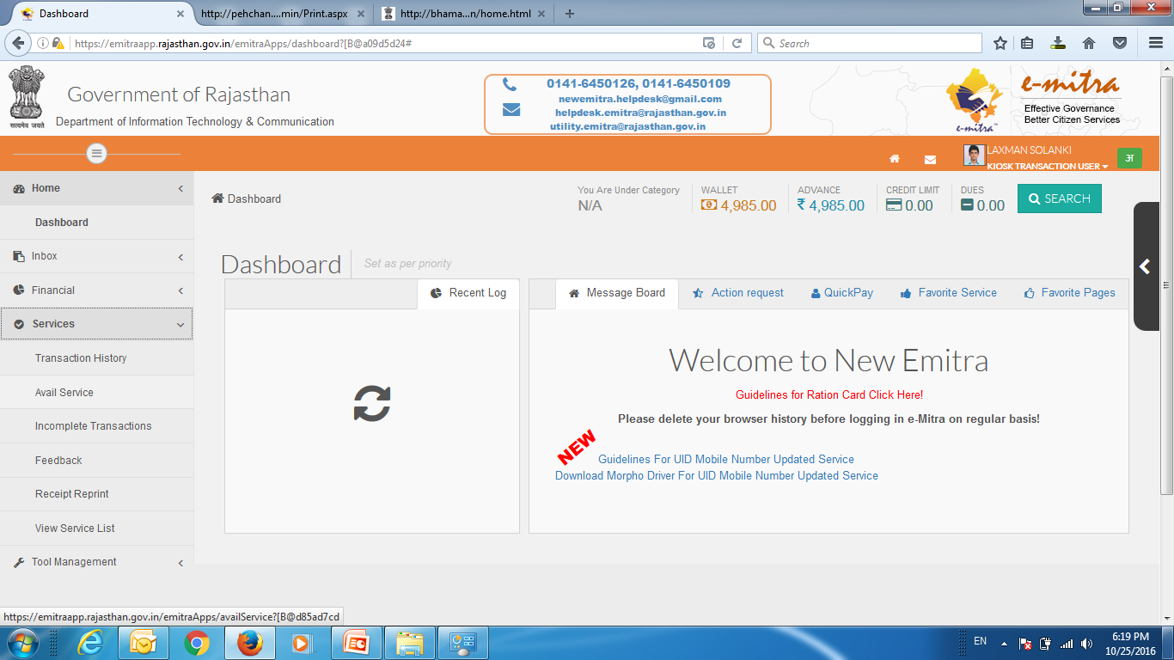
सेवा प्राप्‍त करे :-
Service मेन्‍यू से Avail Service विकल्‍प पर क्लिक करे।

Slide 10
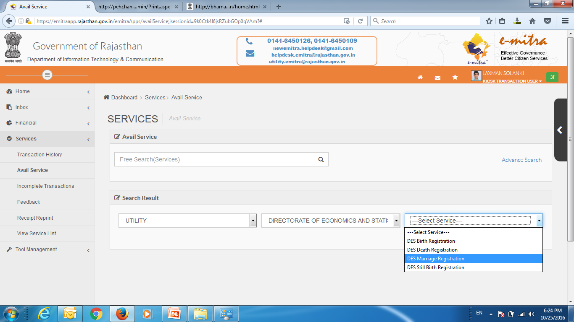
आप सर्विस को दो तरह से प्राप्‍त कर सकते है -
एक Advance Search विकल्‍प पर क्लिक कर सर्विस का प्राकार, विभाग और सेवा का चयन कर के।

Slide 11
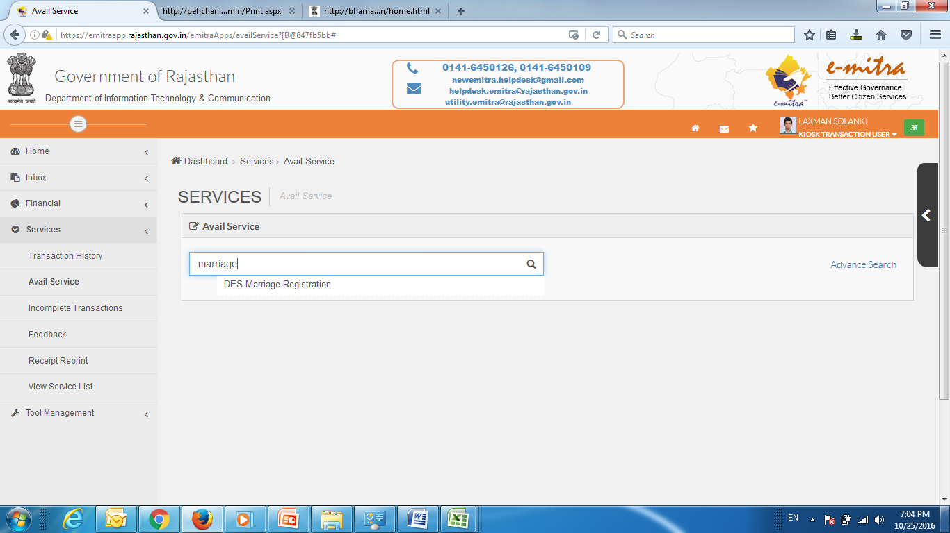
आप सर्विस को दो तरह से प्राप्‍त कर सकते है-
दुसरा Service Search में सर्विस का आंशिक नाम दर्ज कर प्रदर्शित सर्विस का चयन कर के।

Slide 12
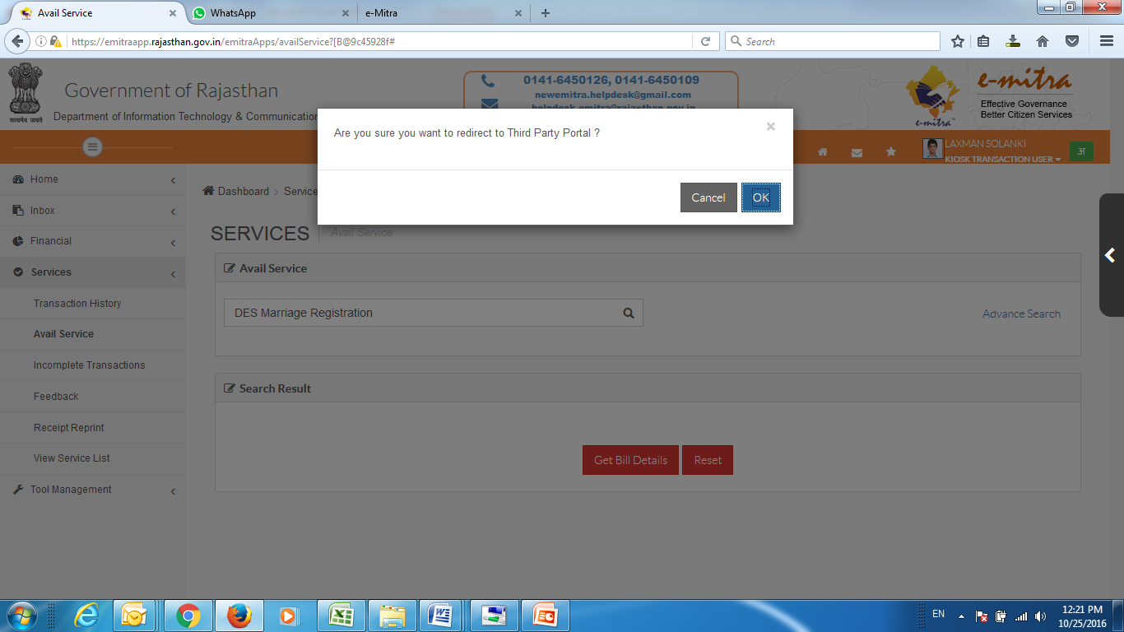
अब आवेदन पत्र भरने के लिए विभाग की वेबसाइट पर ले जाया जायेगा
Third Party Portal पर जाने के लिए OK बटन पर क्लिक करे।

Slide 13
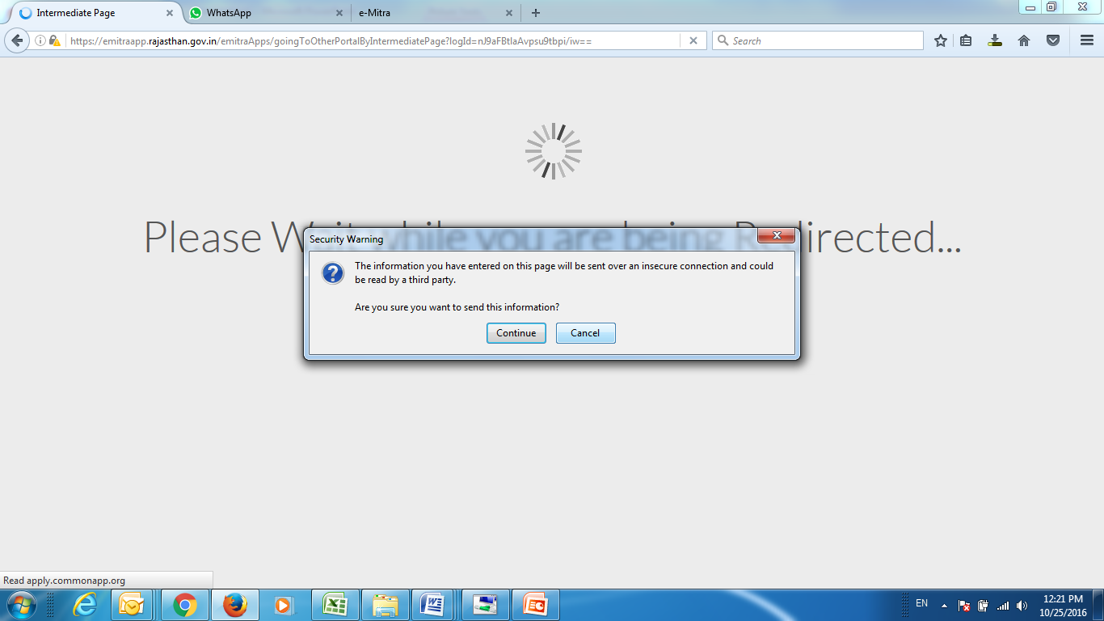
अब आवेदन पत्र भरने के लिए विभाग की वेबसाइट पर ले जाया जायेगा
Continue बटन पर क्लिक करे।

Slide 14
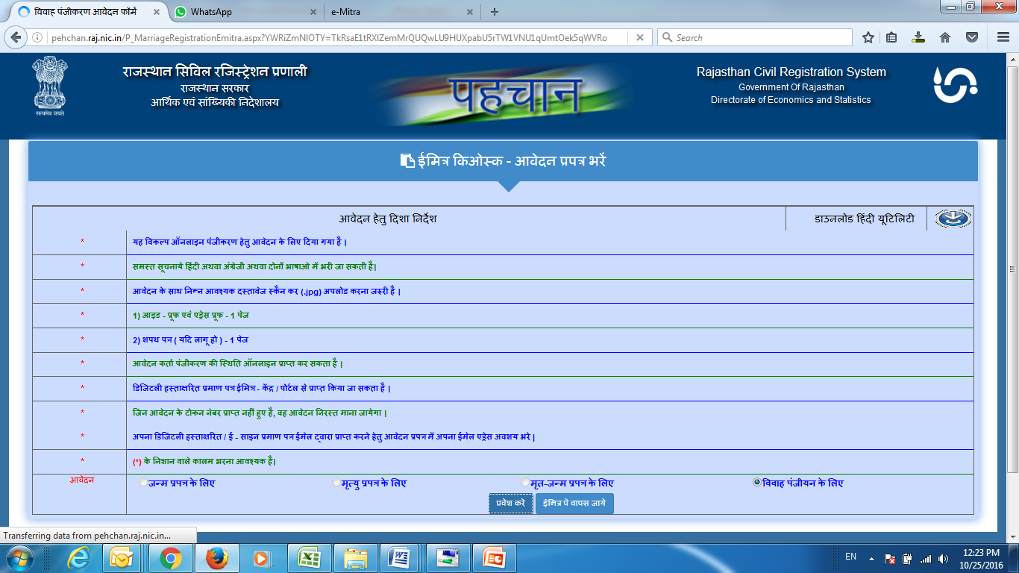
विभाग की वेबसाइट पर आवेदन
‘प्रवेश करे’ बटन पर क्लिक करे।

Slide 15
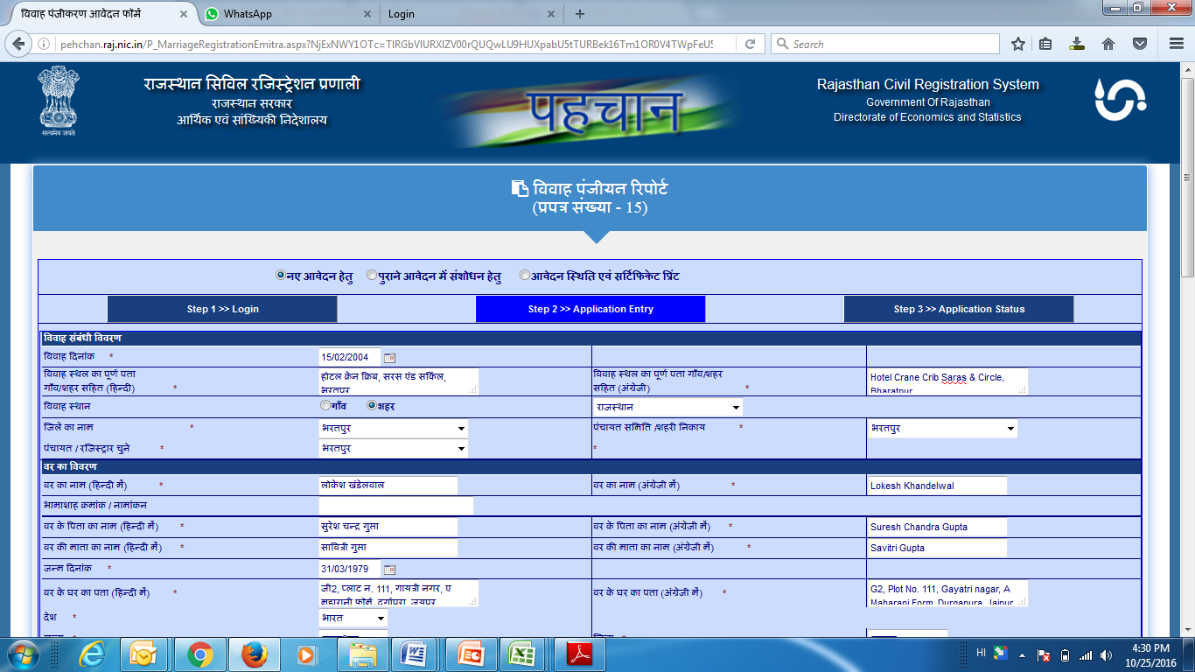
आवेदन पत्र को अंग्रेजी के साथ हिन्‍दी भाषा में भी दर्ज कर सकते है

Slide 16
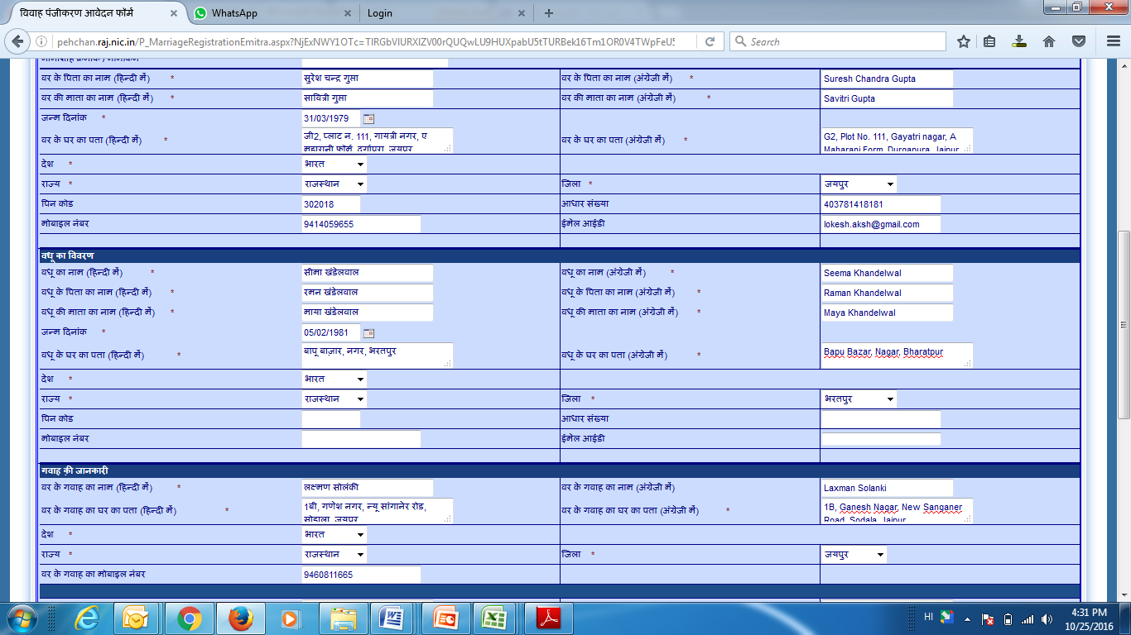
आवेदन पत्र में विवाह स्‍थल, वर-वधू की जानकारी के साथ एक-एक गवाह की जानकारी भी देनी होगी

Slide 17
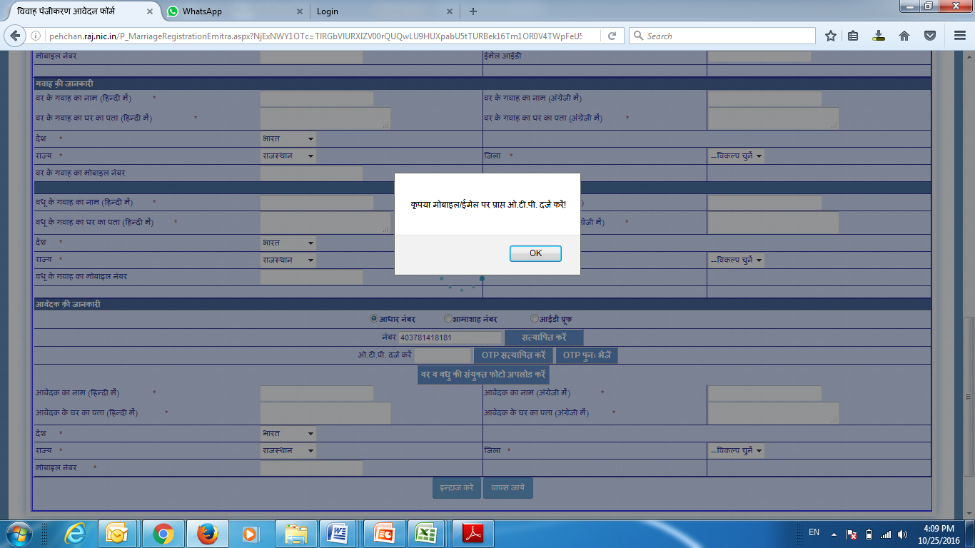
Verify Aadhar/Bhamashah
OK कर OTP दर्ज करे
आधार नम्‍बर दर्ज करे।

Slide 18
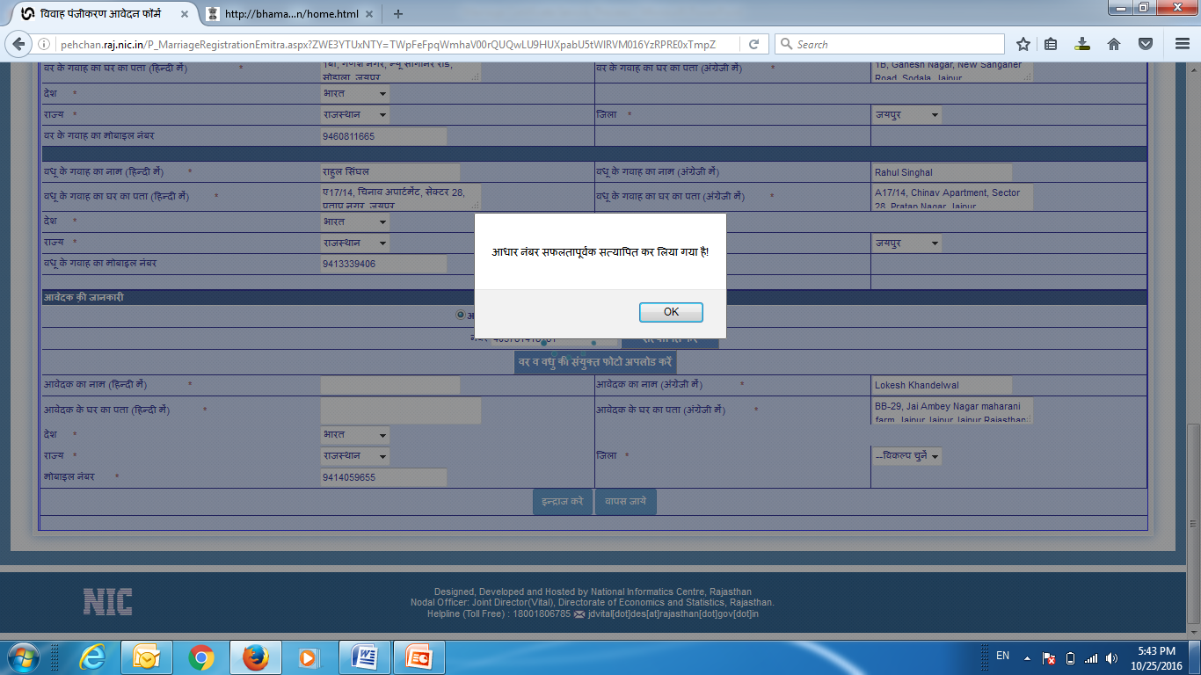
आवेदक का आधार/भामाशा (वर/वधू या रिस्‍तेदार) को OTP से सत्‍यापित करे
या उसकी आई.डी. एवं पते के दस्‍तावेज को अपलोड करे।
OTP को Verify करने के पश्‍चात OK कर दे।
आधार Verify होते ही आवेदक की जानकारी स्‍वत: प्रदर्शित हो जायेगी।

Slide 19
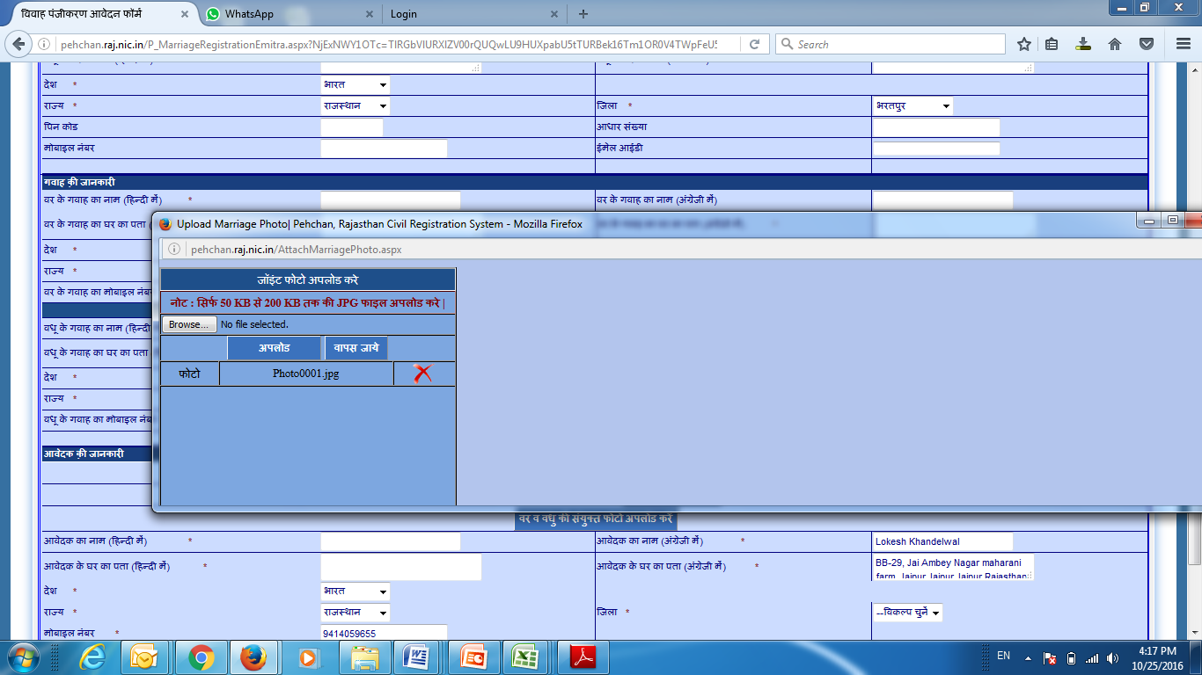
दूल्हा दुल्हन की फोटो Upload करे
वर-वधू की संयूक्‍त फोटो (5*3 Size) जो 50-200KB तक की हो अपलोड करे।

Slide 20
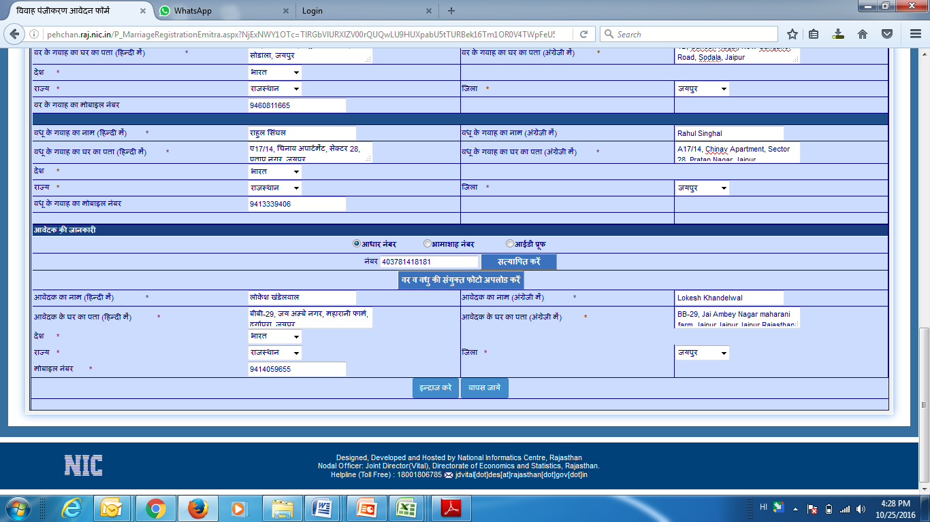
आवेदक (वर/वधू या रिस्‍तेदार) जो इसकी जानकारी देकर विवाह पंजीयन करा रहा है उसका आधार/भामाशा नंबर दर्ज करा प्राप्‍त OTP को Verify करे।
आवेदक के जिले का चयन करे जहां इस आवेदन पत्र को भेजना है।
अंत में आवेदन पत्र को ‘इन्‍द्राज करे’ बटन पर क्लिक करे।

Slide 21
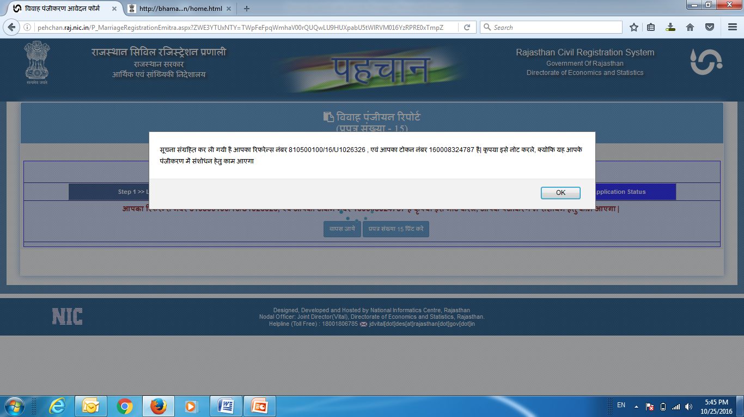
सूचना संग्रहित कर ली गयी है आपका रिफरेन्स नंबर 810500100/16/U1026326 , एवं आपका टोकन नंबर 160008324787 है| कृपया इसे नोट करले, क्योकि यह आपके पंजीकरण में संशोधन हेतु काम आएगा
प्रदर्शित सुचना को नोट कर ले क्‍योकी आवेदन की स्थिति जानने के लिए यह जानकारी आगे उपयोग में ली जावेगी। इसके पश्‍चात OK पर क्लिक करे दे।

Slide 22
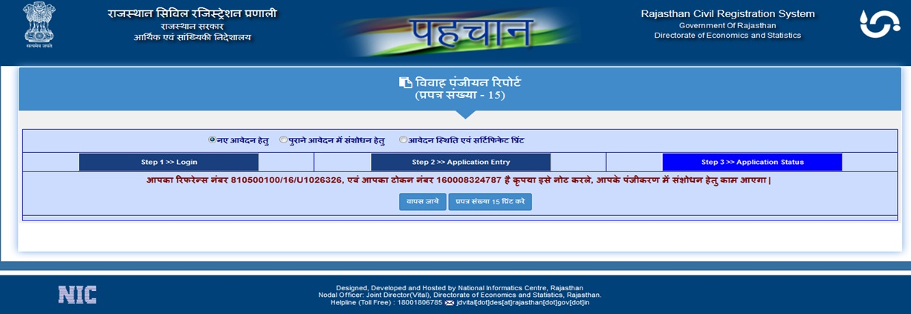
आवेदन ओनलाइन हो चूका है यहा से आवेदन में पुन: सुधार करना हो या आवेदन कॉपी प्रिन्‍ट करना हो कर सकते है।

Slide 23
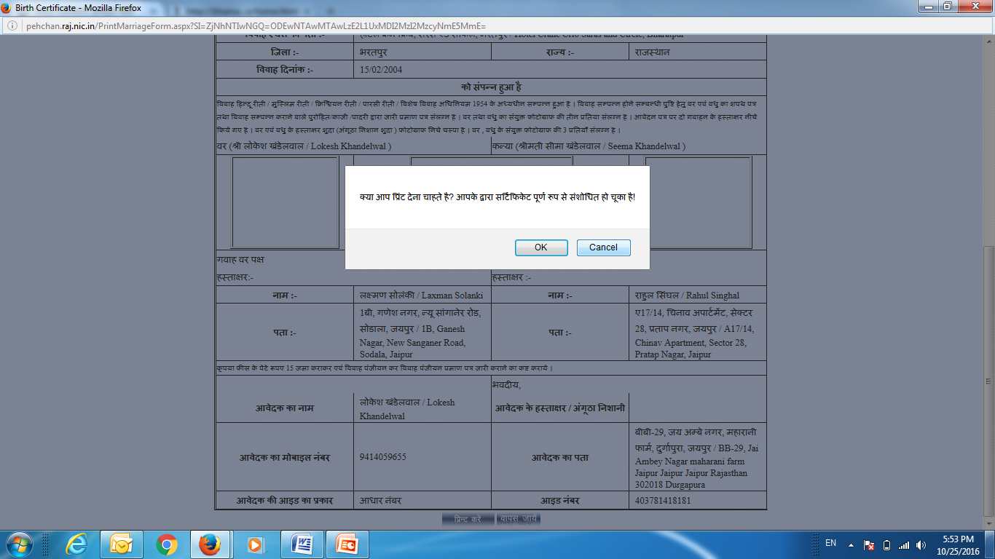
प्रिन्‍ट करे :-
OK बटन पर क्लिक करके प्रिंट प्राप्त करे

Slide 24
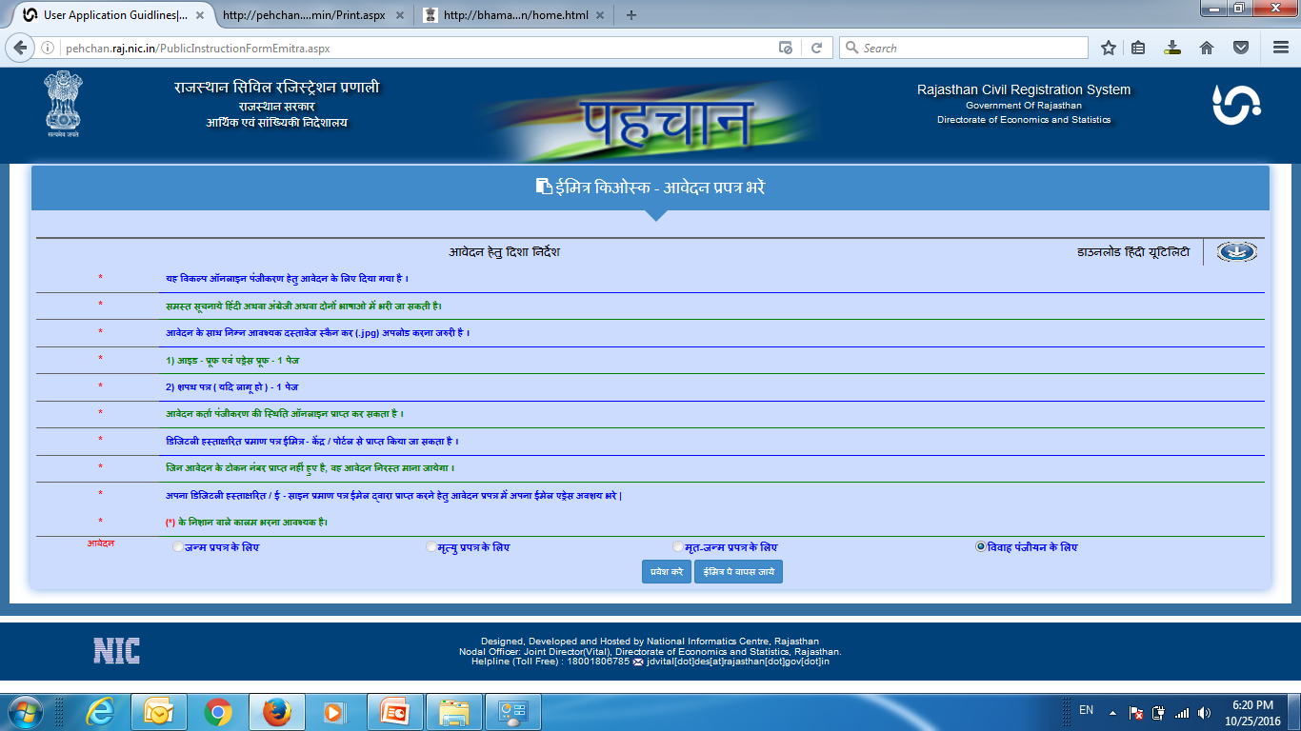
आवेदन की स्थिति देखना
प्रवेश करे पर क्लिक करे

Slide 25
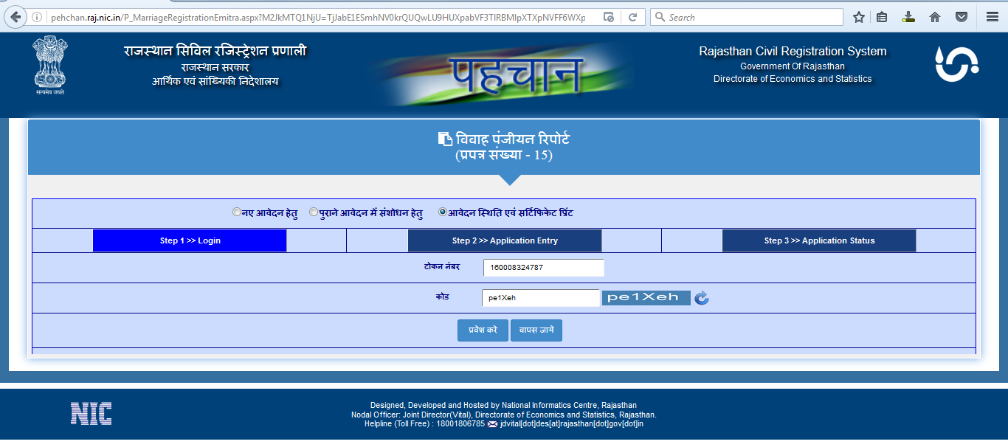
आवेदन की स्थिति देखना
टोकन नंबर Enter करे
टोकन नंबर और कोड Enter करने के बाद प्रवेश करे पर क्लिक करे

Slide 26
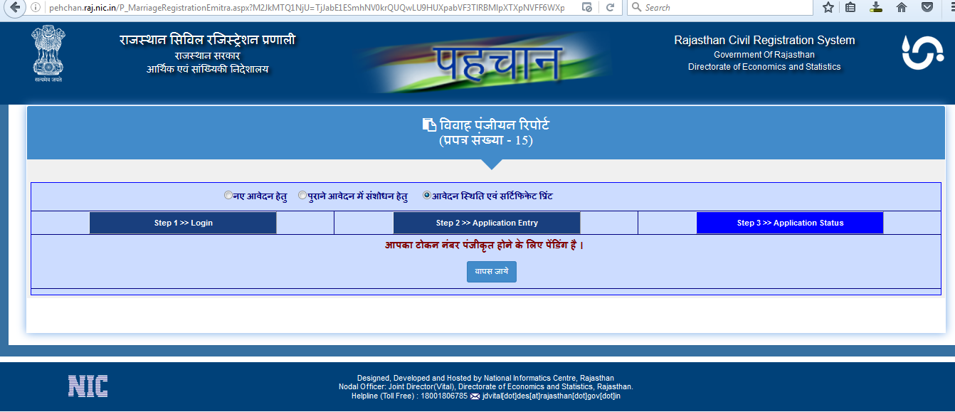
आवेदन की स्थिति देखना
यहां से आवेदन की स्थिती की जानकारी प्राप्‍त होती है।

Slide 27
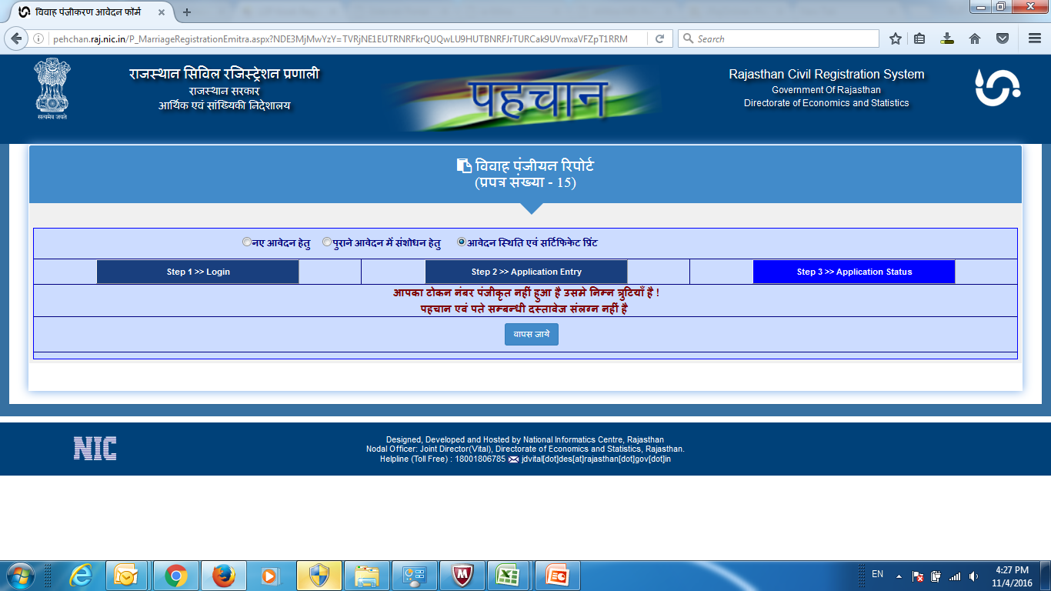
आवेदन की स्थिति देखना

Slide 28
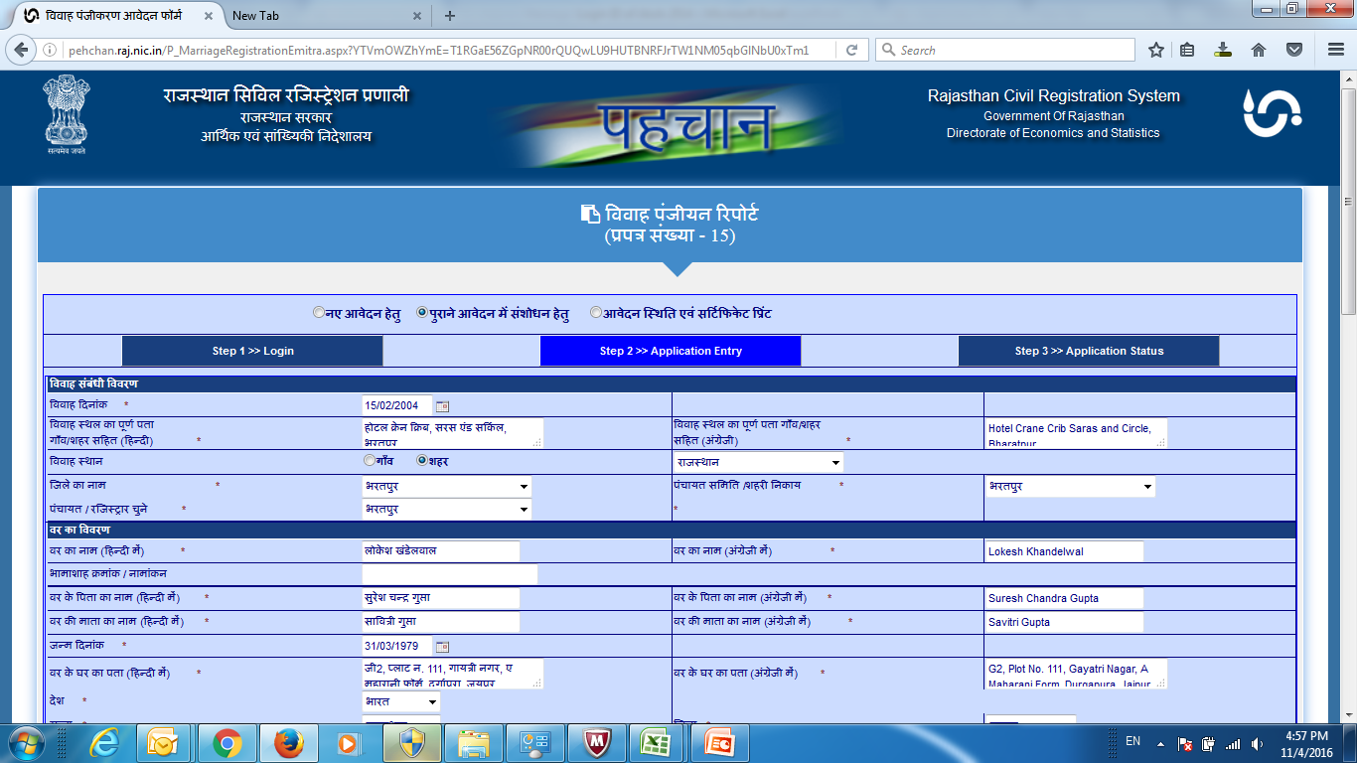
आवेदन की स्थिति में सुधार
विभाग द्वारा लौटाये जाने पर आवेदन में यहा से सुधार करेंगे

Slide 29
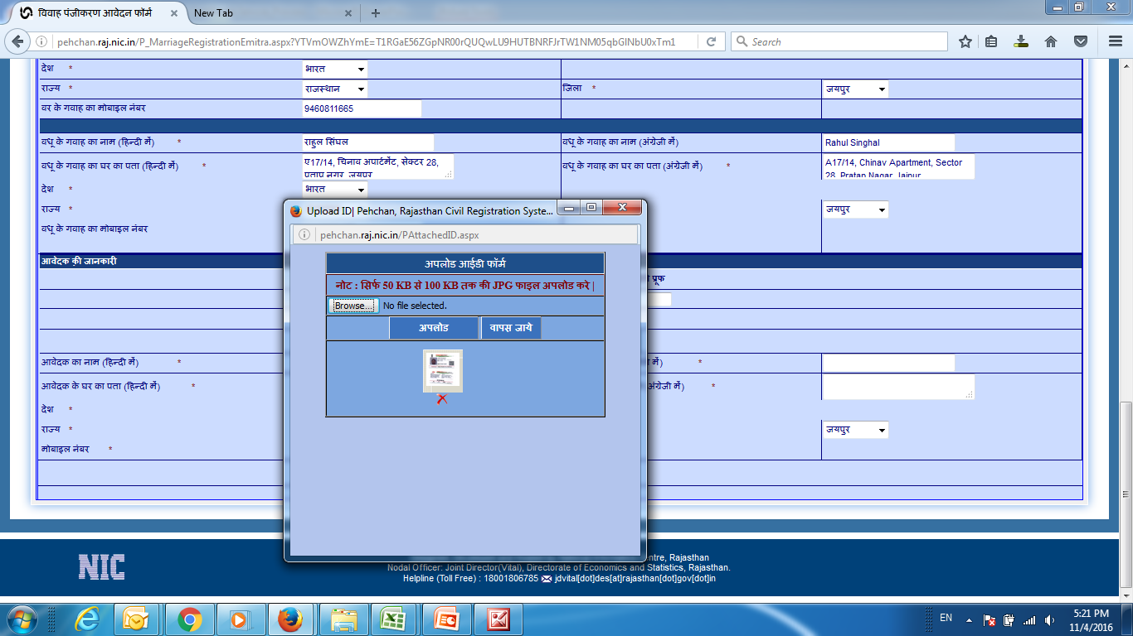
आवेदन की स्थिति में सुधार :-
ID प्रूफ अपलोड करे

Slide 30
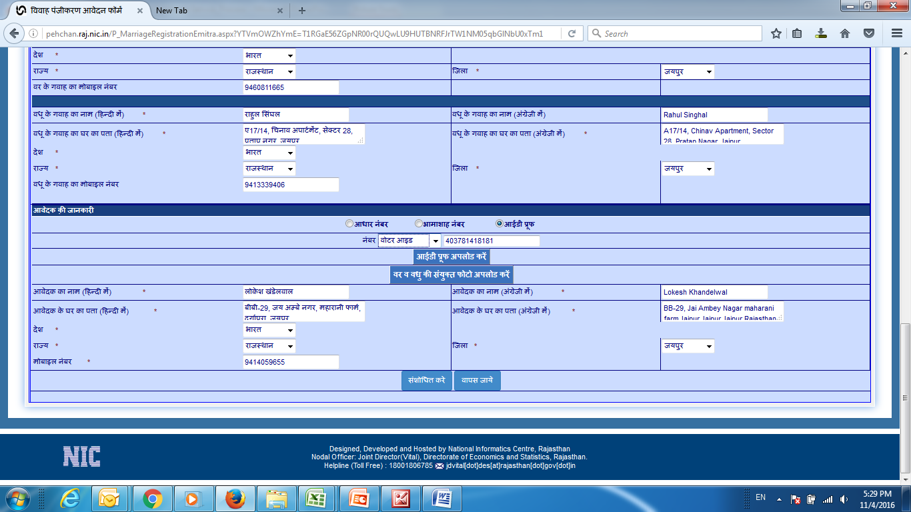
आवेदन की स्थिति में सुधार
संशोधित करे पर क्लिक करके form resubmit करे

Slide 31
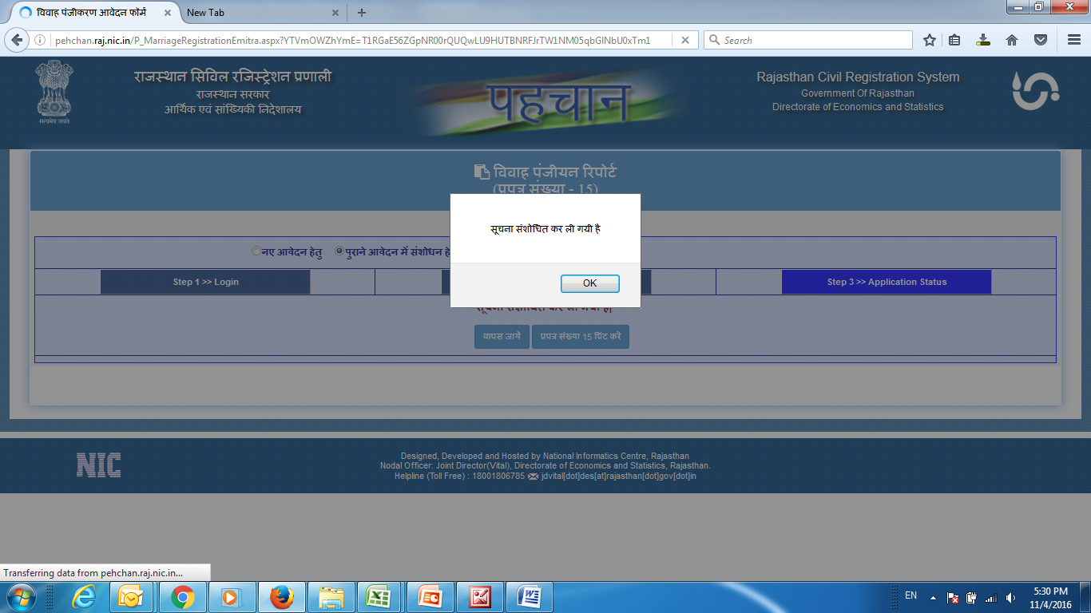
आवेदन की स्थिति में सुधार
OK पर क्लिक करेंगे

Slide 32
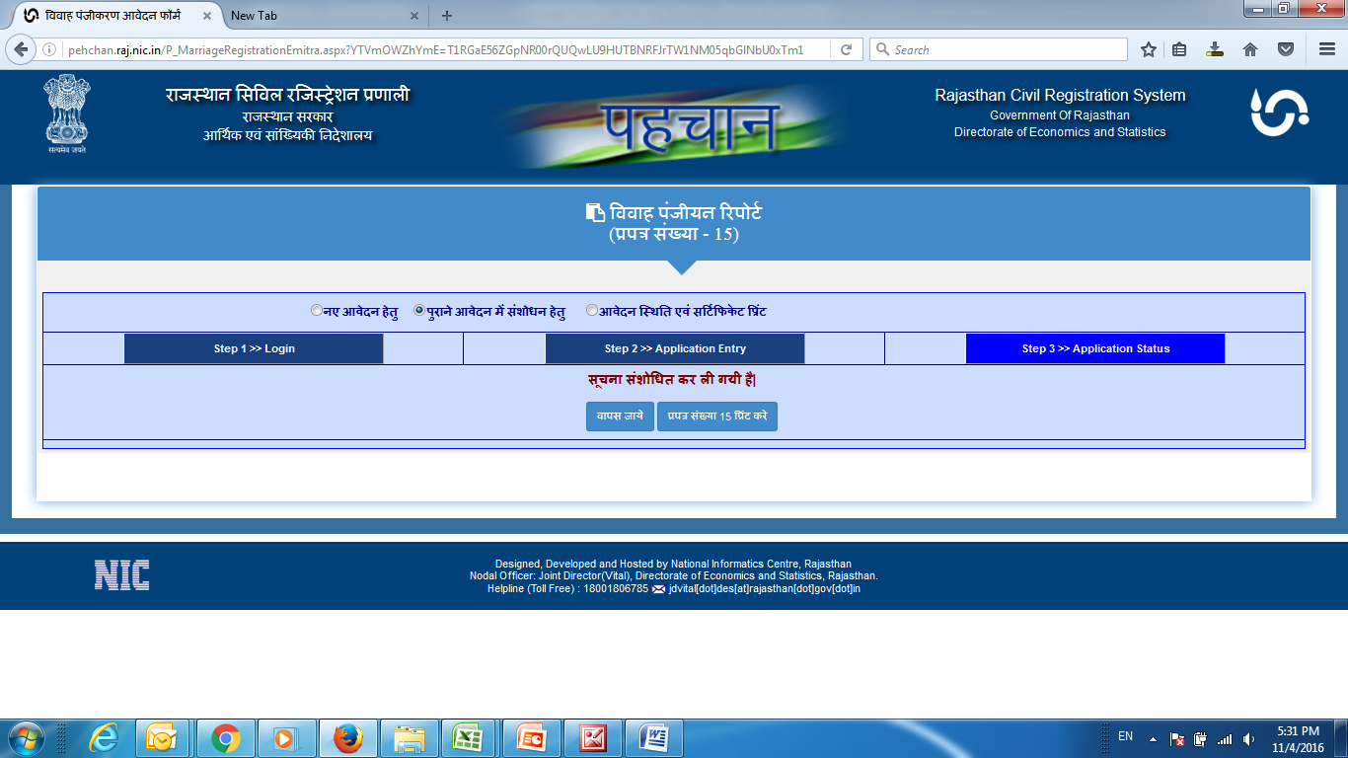

Slide 33
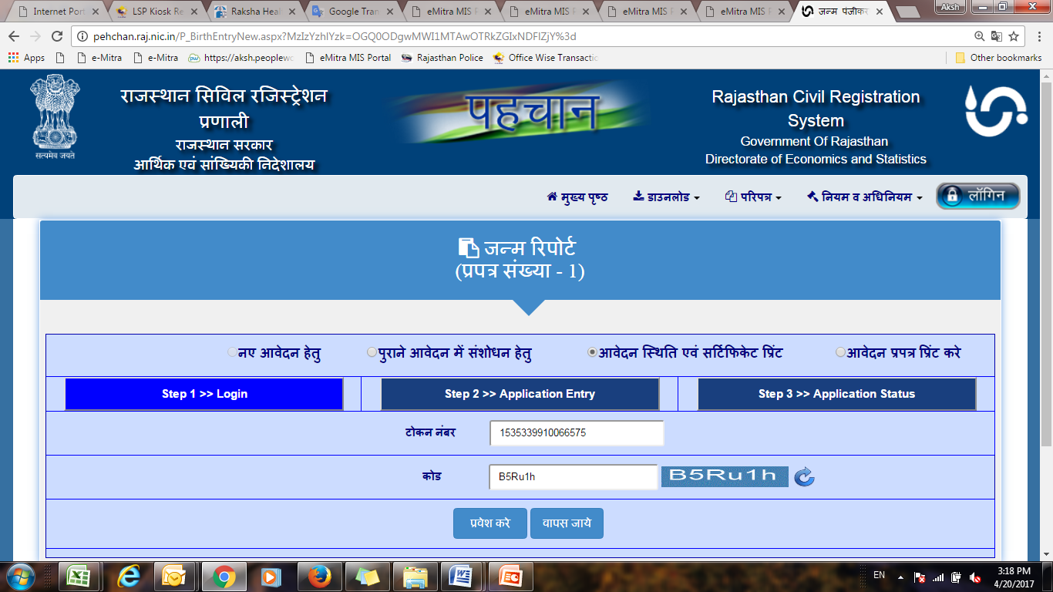
प्रक्रिया ई-मित्र पोर्टल पर प्रमाण पत्र जारी करने के लिए:-
यहाँ से Certificate का प्रिंट प्राप्त करेंगे
टोकन नंबर Enter करे
टोकन नंबर और कोड Enter करने के बाद प्रवेश करे पर क्लिक करेंगे

Slide 34
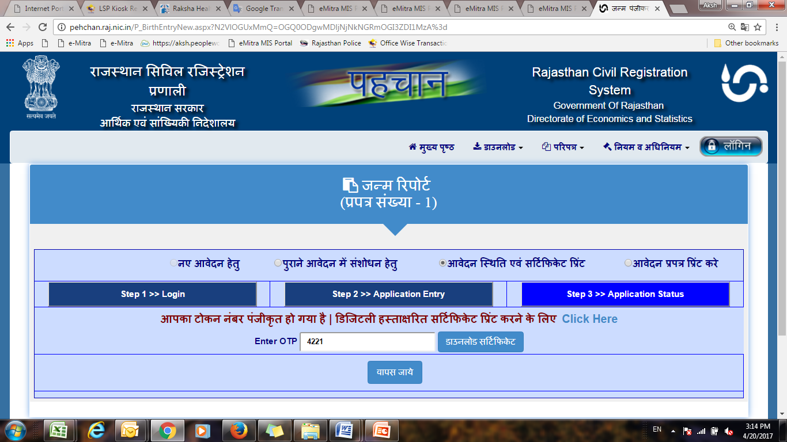
प्रक्रिया ई-मित्र पोर्टल पर प्रमाण पत्र जारी करने के लिए:-
Certificate प्रिंट करने के लिए यहाँ क्लिक करेंगे
OTP Enter कर डाउनलोड सर्टिफिकेट पर क्लिक कर सर्टिफिकेट डाउनलोड करेंगे

Slide 35

विवाह प्रमाण पत्र क्या हे ?
विवाह प्रमाण पत्र बनाना क्यों आवश्यक हे ?
विवाह प्रमाण पत्र बनाने के लिए आवश्यक दस्तावेज क्या क्या हे ?
विवाह प्रमाण पत्र कहा से बनेगा ?
विवाह प्रमाण पत्र कोन बनवा सकता हे ?
विवाह प्रमाण पत्र विवाह के कितने दिन बाद बनवाया जा सकता हे ?
विवाह प्रमाण पत्र अधिकतम कितने दिन में बन जाता हे ?
विवाह प्रमाण पत्र बनवाने का शुल्क क्या हे ?

Slide 36
सहायता केंद्र :-
पहचान पोर्टल से सम्बंधित किसी भी समस्या हेतु टोल फ्री नंबर 18001806785 और ईमेल jdvital.des@rajasthan.gov.in पर संपर्क किया जा सकता है।

Slide 37
Helpline (Tollfree)
18001806785
Thank You

